Slide 1
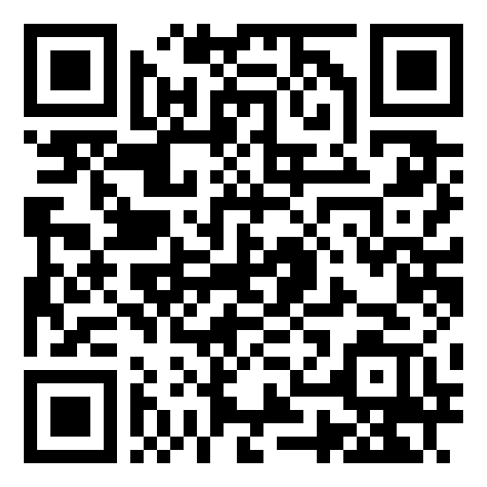
孤独量表

Slide 2


于思源 毛锦浩
用陪伴缓解孤独

Slide 3
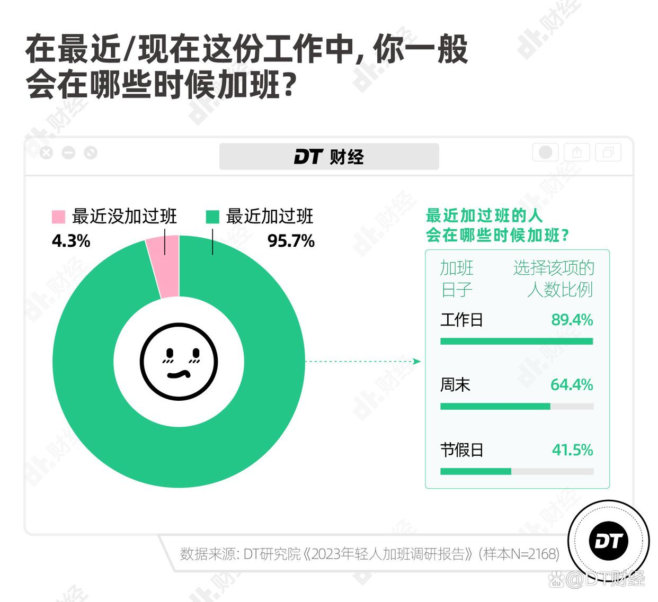
「 心理学上讲，孤独是一种令人不愉快的负性情绪体验，是一种主观自觉与他人或社会隔离与疏远的感觉和体验，而非客观状态。」
社会结构变迁
MIND
IDENTITY
MIND
居住方式变革
代际特征变化
工作学习压力
早在2021年，中国统计年鉴数据就显示，2020年全国共有家庭户近5亿户，其中“一人户”家庭超过1.25亿户，占全国户口总数的25%，在过亿的“一人户”中，除去人口老龄化的原因之外，另一个重要的因素是选择独居的中青年越来越多。这就导致了独居青年缺乏日常互动场景，也意味着城市化进程中熟人社会解体，政治理论家沃尔泽认为“正是现代化的转变带来了“孤独的自我”。其中最为突出的要素就是高度的“流动性”。附近的人可能在物理意义上存在，但是在关系层面是消失的。越来越多的人选择背井离乡前往拥有更多机遇的大城市进行打拼，而这些聚集起来的人却很难建立起深度的关系，人与人之间的羁绊越发浅薄。
此外，独生子女政策遗留效应，家庭过度保护限制社交技能发展，还有996工作制下，个人的空闲时间被压缩，挤压线下社交。（DT财经发布的《2023年轻人加班报告》正文：95.7%的人都加过班，对大多数参与本次调研的打工人来说，准时下班不是一件易事。调研数据显示，95.7%的人在最近/现在这份工作中加过班，只有4.3%的人没加过班。有人加班的日子还不讨巧，超6成人在周末加班，超4成人在节假日加班。）
问题
洞察

Slide 4
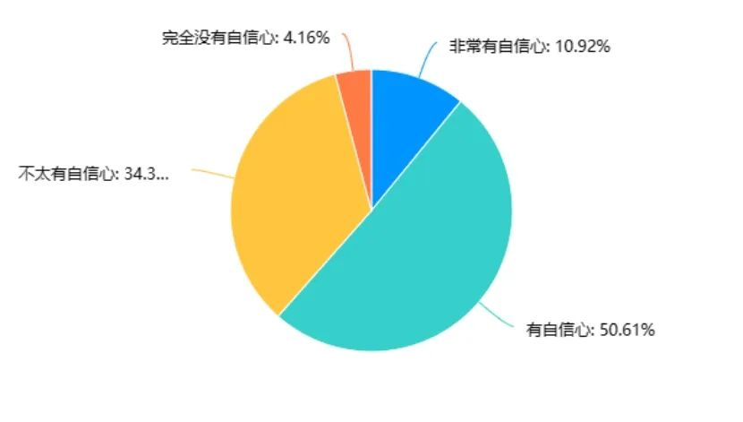
技术异化效应
MIND
IDENTITY
MIND
社交网络悖论
心理机制转变
社交博客创业公司妮娜·科斯拉提出的社交网络悖论，内容是说社交网络规模越来越大，用户好友越来越多，但用户间的交流愈加减少、社交能力变低。
当下青年人也产生了心理机制的转变，根据中国矿业大学心理健康教育的大学生孤独感调查问卷，发现34.3%青年处理人际关系时缺乏自信，形成"越孤独越回避"循环。
问题
洞察

Slide 5
HOW TO SOLVE
LONELY
年轻人感到孤独，却不想社交，害怕与陌生人相处，快节奏的当下拓展朋友圈需要付出的时间与回报不相称等，都导致越来越多的年轻人陷入孤独困境。
选择
A
B
C
合租平台
社交空间
……
CHOOSES
存在安全问题
缺乏内驱力

Slide 6
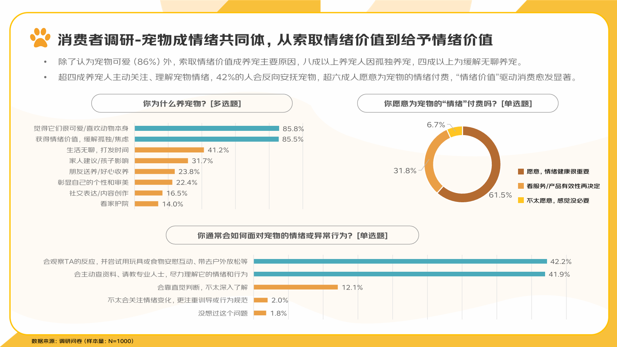
HOW TO SOLVE
LONELY
狗狗陪伴
心理学依据：
触摸宠物可降低皮质醇水平
照顾行为能激活责任感和价值感
遛狗等日常互动创造社交机会
现实可行性：
相比养猫更易建立互动关系犬类社交属性强（狗公园等场景）饲养难度低于其他宠物。

Slide 7

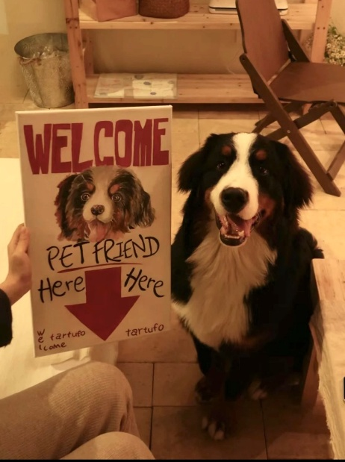

MIND IDENTITY
共享小狗陪伴
WHY?
市面上狗咖同质化严重
大城市工作的年轻人缺乏时间和精力养狗

Slide 8

Who are we
yogo
yogo
友狗
友狗（yogo），成立于2025年，致力于为在大城市打拼的年轻人们提供美好陪伴。我们提出共享小狗陪伴概念，以共享狗咖为起点，打造人宠和谐空间，让身处异乡的，忙于工作的，感到孤独的年轻人们都能找到“吾心安处”。
共享陪伴狗咖
D
O
随时共享
G
yogo
狗狗陪伴
友狗不一样

Slide 9
SLOGAN
yogo
企业愿景：汪汪汪汪汪
企业责任：汪汪汪汪汪
核心价值观：汪汪汪汪汪
yogo
友狗
共享陪伴狗咖
D
O
随时共享
G
yogo
狗狗陪伴
友狗不一样

Slide 10
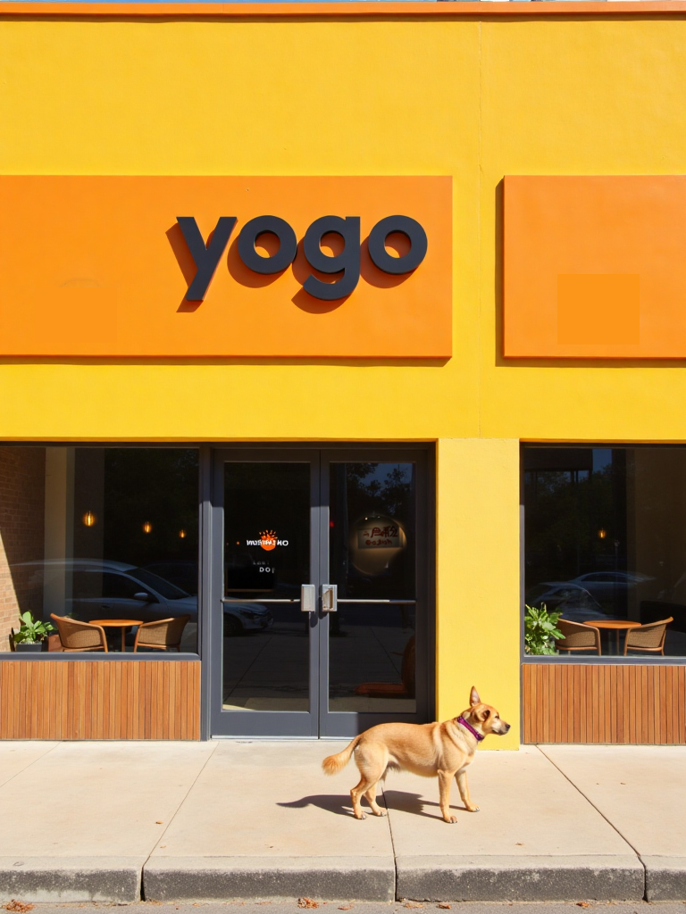
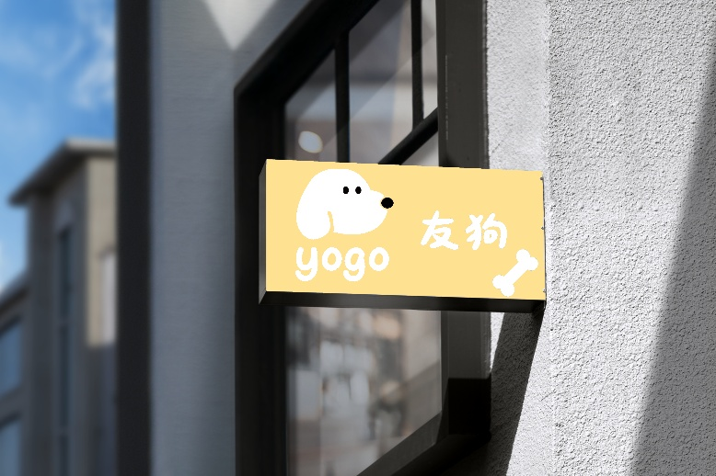
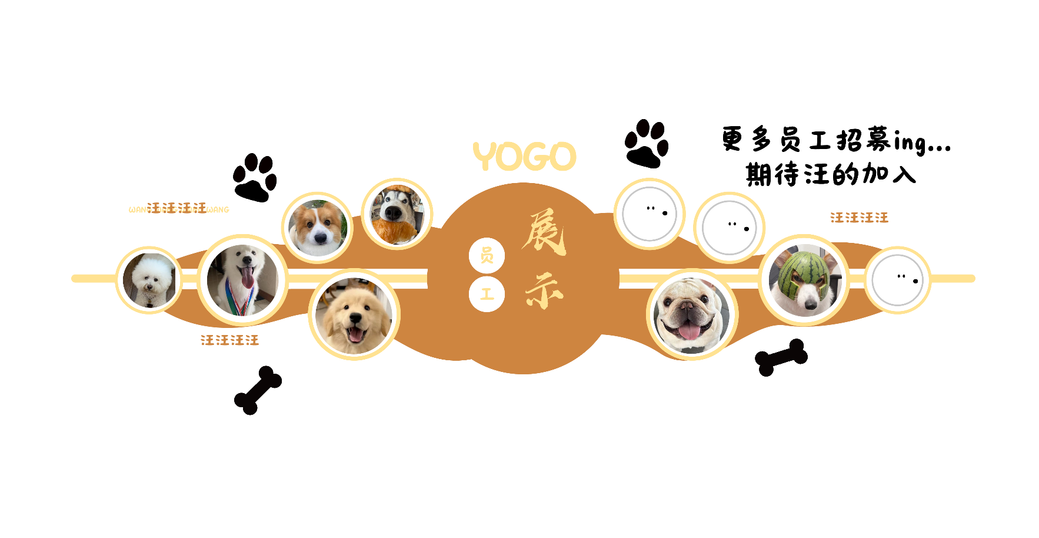
前期
We
provide
01
共享陪伴狗咖
我们狗咖将通过租赁小狗的方式，给顾客提供带走小狗的体验，让你在吃饭，散步等多种生活场景中拥有一个狗搭子，从而不用再费心寻找一个人类搭子，也不用担心一个人出门的尴尬了
Shared-
Company
Dog
cafe

Slide 11
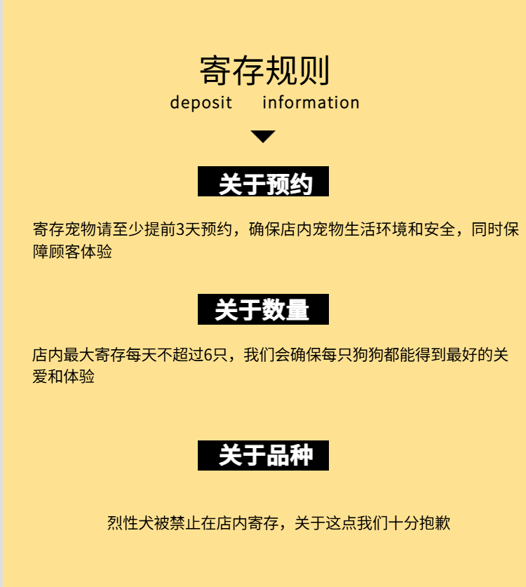
前期
We
provide
02
白日寄存服务
对于那些上班时间长，没时间遛狗的顾客，我们提供白日寄存服务，这时，顾客可以让小狗充当我们店内的临时员工，同意此项规则的顾客可以免费寄存小狗
寄存品种
萨摩耶
金毛
雪纳瑞
比熊
柯基

Slide 12

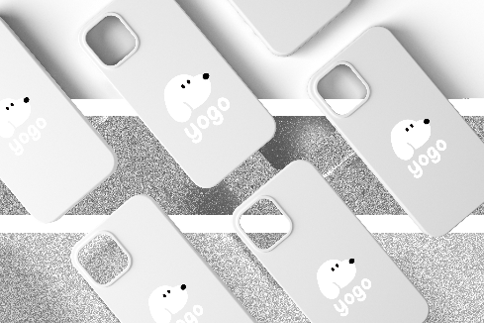
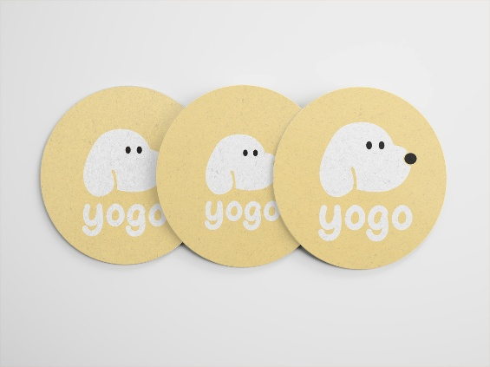
前期
Peripheral products
03
Peripheral products
We
provide
周边产品
其他产品线包括狗咖提供的饮品，食物等，并推出品牌周边，如印有不同小狗员工的定制杯垫等

Slide 13
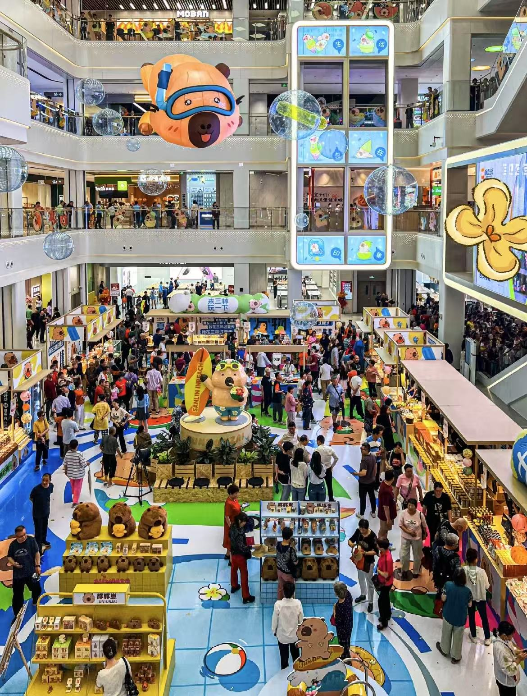
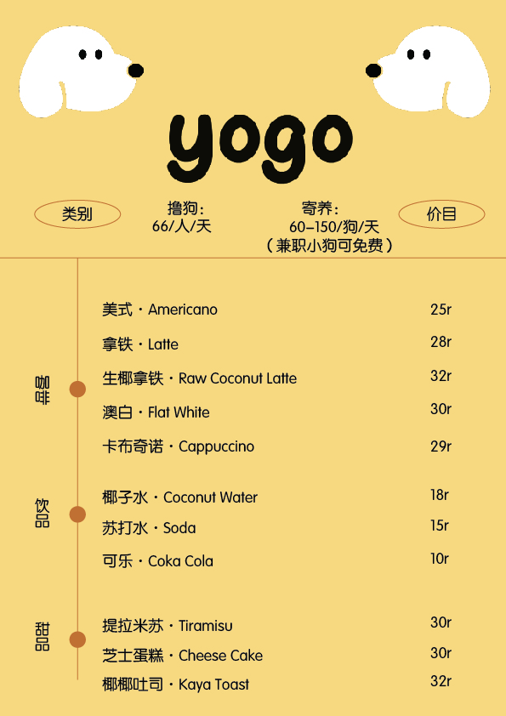
选址
价目表
上海市浦东新区懿行路188号 浦发·三林 印象汇

Slide 14
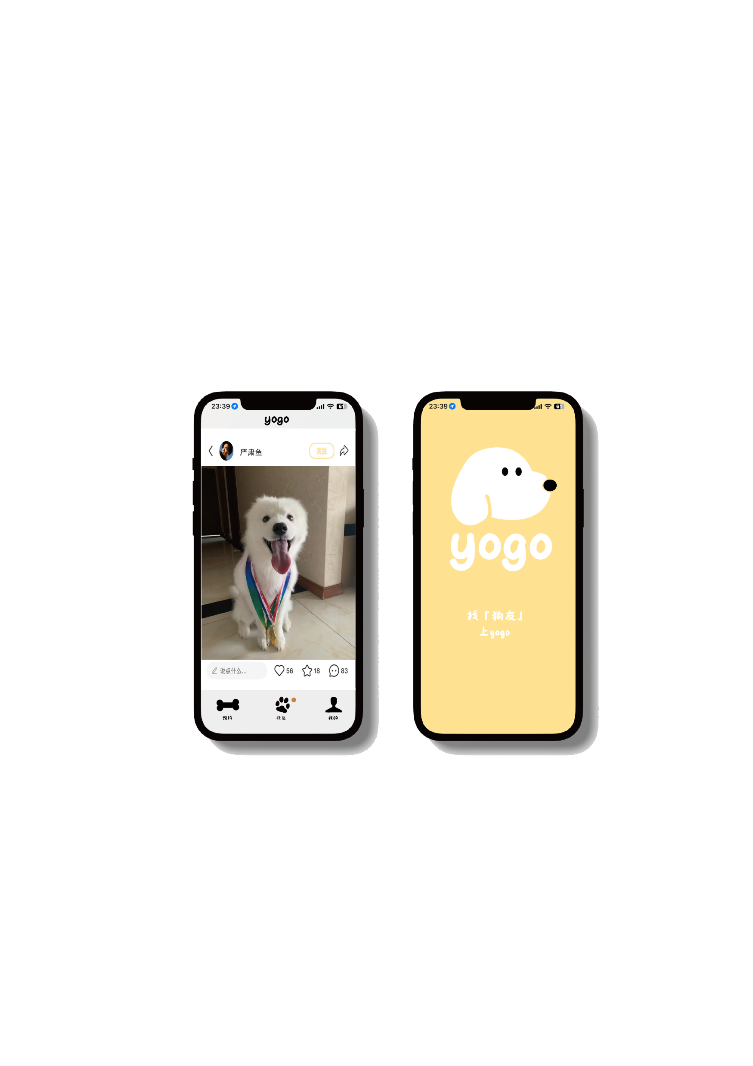

中期
App界面
APP开发
App封面

Slide 15
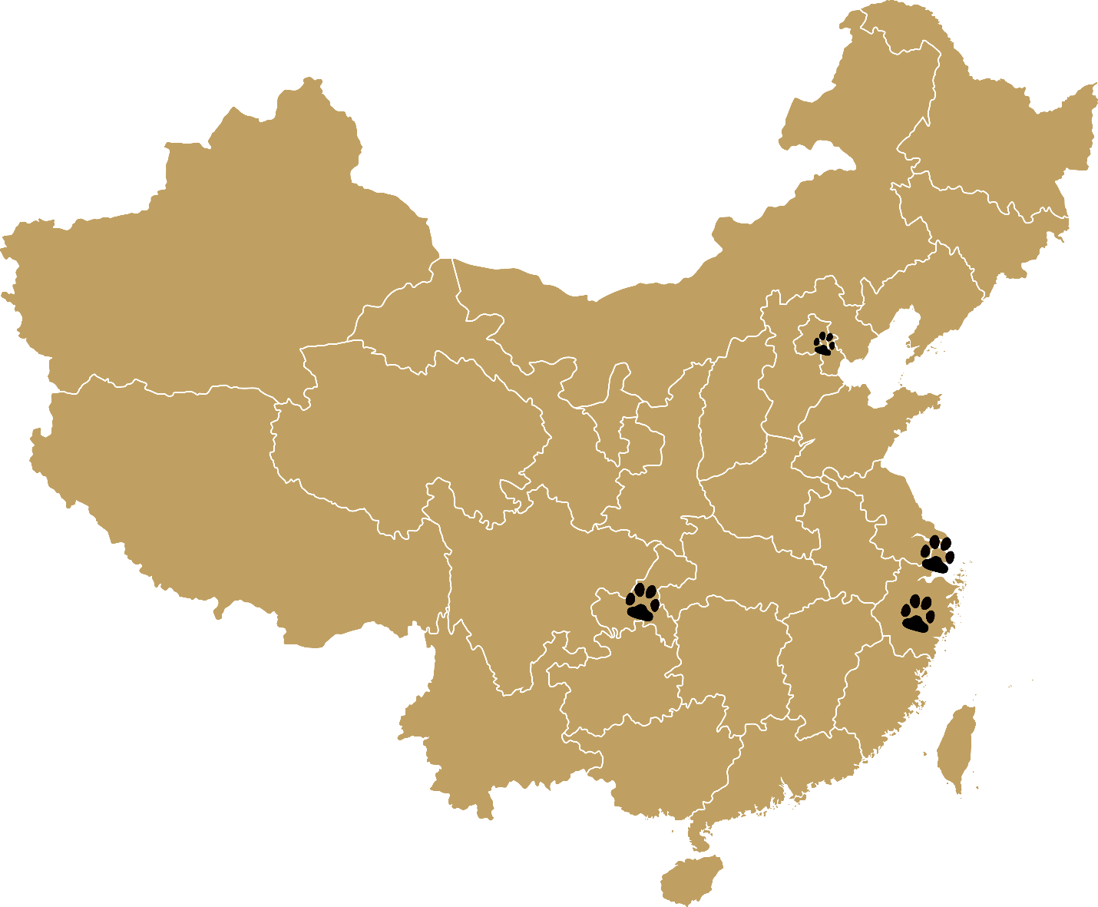
中期
门店扩张
前期销售具备一定的规模后，我们将拓展线下门店，首先在上海等一线城市发展，考虑到上海是我们目标群体的主要分布地，且上海对宠物较为友好，我们相信yogo能在上海取得更好地发展，然后进入下沉市场，走向全国。

Slide 16

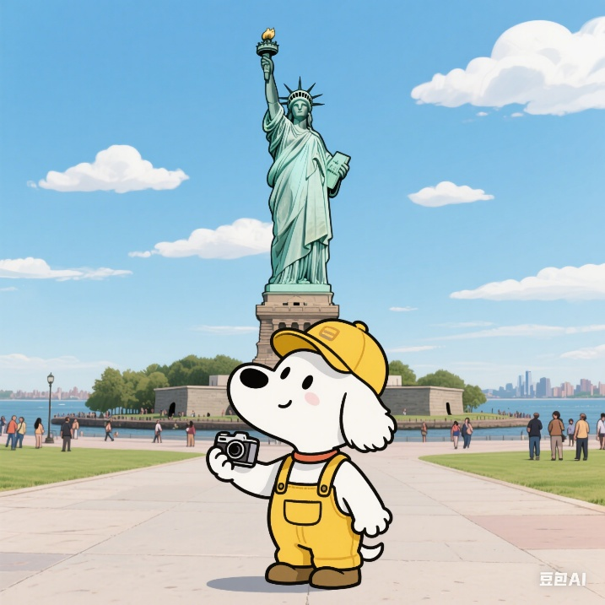

后期
公益计划与社会责任
持续关注人类的精神健康。我们将自建犬舍，联合政府培养一批专门的精神抚慰犬，精神抚慰犬不提供租赁服务，而采用会员制，为需要精神抚慰犬的顾客提供与精神抚慰犬的单独空间，如果想领养回家，我们将会邀请专业的心理专家对顾客进行精神状态评估，经评估合格后，可将精神抚慰犬认领回家。后期我们将进行定期的回访工作，确保顾客的精神状态得到改善，且保障狗狗良好的生存环境。

Slide 17
后期
公益计划与社会责任
我们在盈利后将与动物保护组织合作着手创建“流浪狗职业培训计划”，在全国各地打造流浪狗之家，并定期开展公益活动筹集运营经费，用于流浪狗的饮食和救治等。当地的共享狗咖会“收编”完成职业培训的狗狗，实现流浪狗再就业。同时，积极促成“以领养代替购买”，并定期回访，确保狗狗的生活。

Slide 18
后期
海外业务拓展
具备向海外市场拓展的潜力，经调查，美国拥有完备的宠物相关法案，且具备巨大的精神抚慰犬市场，我们可以将业务拓展到海外，同时对内推动国内关于动物法案的完备。

Slide 19

后期
老年孤独关怀
孤独的情绪并非仅在青年群体中传播。老龄化社会下，我们也能提供老年孤独关怀。培养专门的老年陪伴犬，掌握各项保护技能，如老人晕倒时呼救他人帮助，让老人在有陪伴的同时也能保障一定的安全。
同时，对于也为有狗老人提供更加贴心与定制化服务。

Slide 20
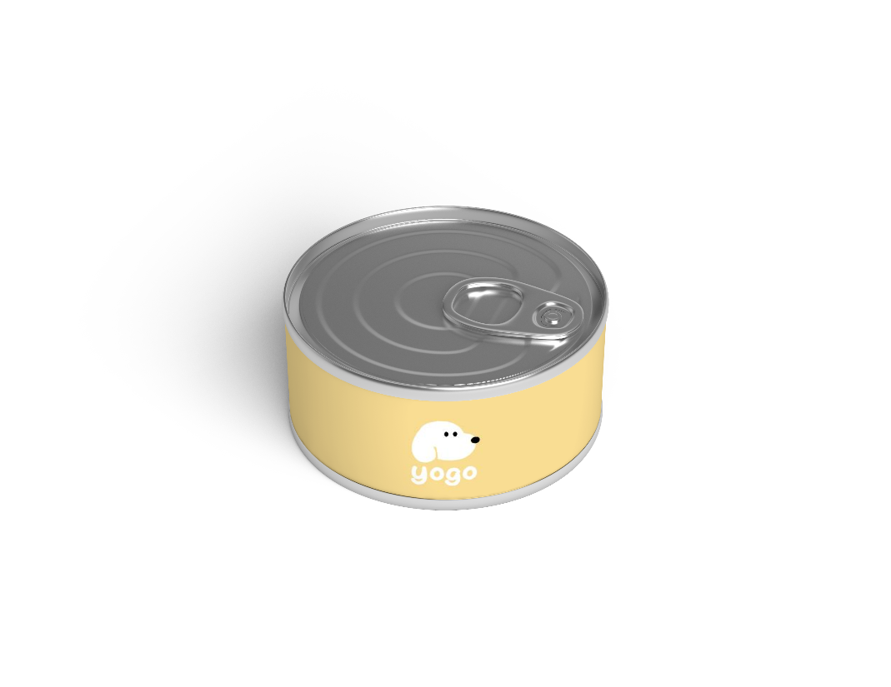

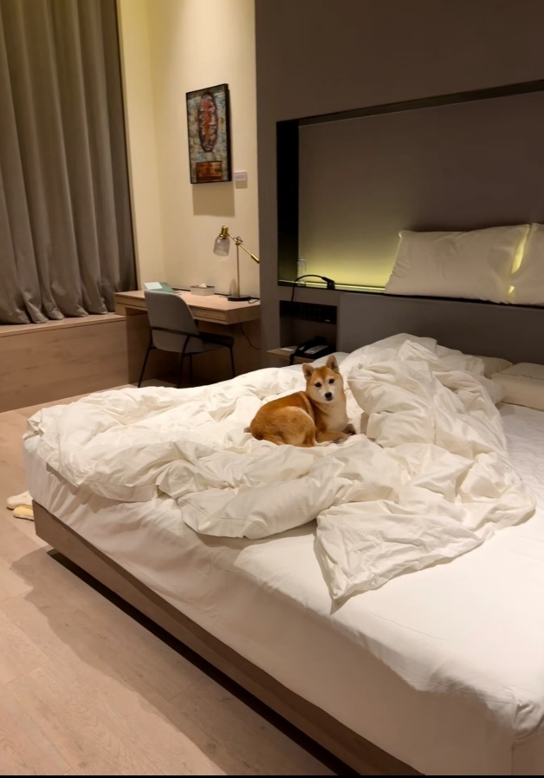
后期
产业链发展
MORE THAN A CAFE
不只是一家狗咖，意在打造一个超级IP，拓展更多的业务，如yogo宠物用品，yogo宠物医疗，yogo餐厅，yogo酒店等。
这些产业的线下店我们将全部采取宠物友好模式，欢迎所有宠主带宠光临。
Design Date--2024.05

Slide 21

营销
线条小狗联名
联名活动
联名主题设计
‌「打工狗治愈事务所」‌
‌概念：将线条小狗IP角色改编为"情感治愈师"，与真实狗狗组成「孤独救援队」
视觉：定制漫画《Maltese的树洞信箱》，展示狗狗接收人类烦恼的故事

Slide 22


营销
线条小狗联名
联名活动
沉浸式疗愈体验
‌「孤独值检测站」‌
顾客扫码填写简易心理量表（如UCLA孤独量表精简版）
根据得分领取对应服务：
轻度：获得线条小狗安慰贴纸+指定撸狗15分钟
重度：解锁「狗爪印章疗法」（在手册盖爪印记录情绪变化）

Slide 23

营销
线条小狗联名
联名活动
社交破冰机制
‌「孤独拼桌令」‌
特定座位设置联名桌牌："本桌需2人启动狗狗按摩服务"
拼桌成功可触发：
双人版AR滤镜（线条小狗为合影者戴花环）
联名限定「社交成就徽章」

Slide 24



公关
Public Relationship
今日汪法
每月发布《犬只幸福报告》公示动物福利数据
建立"客诉三级响应"机制（店长-区域总监-CEO直通）
咬伤事件处理流程：
隔离犬只 → 医疗救助 → 监控调取 → 保险报案 → 72小时跟进
突发疾病：
与周边3公里内宠物医院建立绿色通道
犬只遭到恶意伤害：
通过法律手段制裁

Slide 25
BRAND
IDENTITY
内部行为
组织架构
采用"双线管理制"：服务线（前台/咖啡）与犬管线（护理/训练）并行
设置"首席快乐官"岗位负责员工与狗狗的情绪管理
随着门店扩张，设立"犬只福利委员会"监督动物权益保障

Slide 26
BRAND
IDENTITY
内部行为
员工培训
三级认证制度
行为规范标准
等级 | 要求
铜爪 | 50课时
银爪 | 100课时+实操
金爪 | 200课时+案例
服务人员"三不原则"：不强行抱狗
不单独留客人与狗
不提供人类食物给狗
建立"红黄牌"制度：违规操作累计三次停职培训
强制穿戴标准工装（防抓面料+等级识别徽章）
必修课程包含宠物急救、犬类心理学、咖啡制作交叉培训
每月举办"狗狗行为解读"情景模拟考核

Slide 27

BRAND
IDENTITY
内部行为
员工培训
服务技能培训
社交礼仪训练
专业训犬师培训
禁止扑咬/吠叫的脱敏训练（使用零食奖励渐进式引导）
建立"工作状态"指令系统（如佩戴特定围巾时进入接客模式）
适应陌生人触摸的耐受训练（每日15分钟强制社交练习）
基础课 | >2周 | 坐下/握手
基础课 | >2周 | 安静等待
进阶课 | >4周 | 装死/转圈
进阶课 | >4周 | 递送物品

Slide 28
BRAND
IDENTITY
内部行为
员工培训
环境适应训练‌
上岗认证标准
咖啡机噪音脱敏（持续7天声音渐进暴露）
儿童密集接触专项练习（模拟尖叫/拉扯场景）
狂犬疫苗接种（持证备案）
体内外驱虫记录（每月更新）
基础服从能力测试（通过率≥80%）

Slide 29
BRAND
IDENTITY
内部行为
员工培训
状态监控机制‌‌
行为规范标准
指标 | 检测频率 | 工具
体温 | 每日两次 | 耳温枪
情绪 | 实时 | 犬用摄像头
运动量 | 累计 | 智能项圈
服务犬只"两不原则"：不咬不抓
根据实际情况进行警告，3次警告即暂停服务

Slide 30
BRAND
IDENTITY
内部行为
薪酬福利
薪资‌‌
咖啡师岗位：基础薪资（￥6K）+服务提成（消费额5%）
犬管专员：时薪制（铜爪￥35/小时、银爪￥40/小时、金爪￥45/小时）+寄养分成（收益20%）+技能津贴（训犬证书补贴￥200/月）
店长岗位：目标年薪制（￥13W）+利润分红（门店净利润5%-8%）
咖啡师与犬管专员的混合薪资模式

Slide 31
BRAND
IDENTITY
内部行为
薪酬福利
基础福利‌‌
特色福利‌‌
五险一金
年度体检
带薪撸宠制度
家庭宠物支持
心理关怀机制
弹性工作安排
职业成长激励

Slide 32
BRAND
IDENTITY
内部行为
薪酬福利
带薪撸宠制度
‌‌
家庭宠物支持
‌‌
心理关怀机制
‌‌
每日20分钟专属撸狗时间计入工时
设立"宠物抚慰师"岗位轮岗制，员工可申请临时调岗照顾生病犬只
员工自有宠物享受：
每月免费洗澡服务（价值￥200）
犬粮/猫粮内部采购5折优惠
紧急寄养免费托管权益（全年3次）
"不开心假"：转正员工每年2天带薪情绪假（无需证明）
设置"解压舱"：配备宠物互动区+ASMR音疗设备
弹性工作安排
‌‌
职业成长激励
‌‌
实行"做四休三"调休制
考取宠物营养师/美容师证书可报销60%费用
开设"狗狗行为学"内部选修课（课时可兑换调休）

Slide 33
BRAND
IDENTITY
内部行为
薪酬福利
生活补贴‌‌
特殊权益
￥800-1200/月/犬（含食品/美容/医疗）
退休保障 服务满5年终身饲养或协助领养
医疗特权 三甲宠物医院绿色通道
绩效奖励
动态调节
接客时长奖励（超20小时/周追加￥200）
好评积分兑换（1积分=￥1，可换玩具/SPA）
犬只每周强制休息1天，违规使用罚款￥500/次
设立"萌爪基金"：从营业额提取3%用于员工/犬只意外保障

Slide 34
成本核算
项目 | 费用（元/年）
特许经营许可证 | ￥6,000（宠物互动类目）
卫生年检 | ￥2,400
场地租金 | ￥540,000
装修 | ￥150,000
设备投入 | ￥36,000
人力配置 | ￥400,000
活体成本 | ￥300,000
风险准备金 | 营收5%
合计 | 约￥1500,000

Slide 35



VI
Visual Identity
#FFE291
#CE8540
#181107
Visual Identity
视觉设计
主题色

Slide 36
于思源 毛锦浩
THANKS

